Slide 1



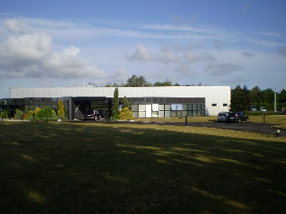
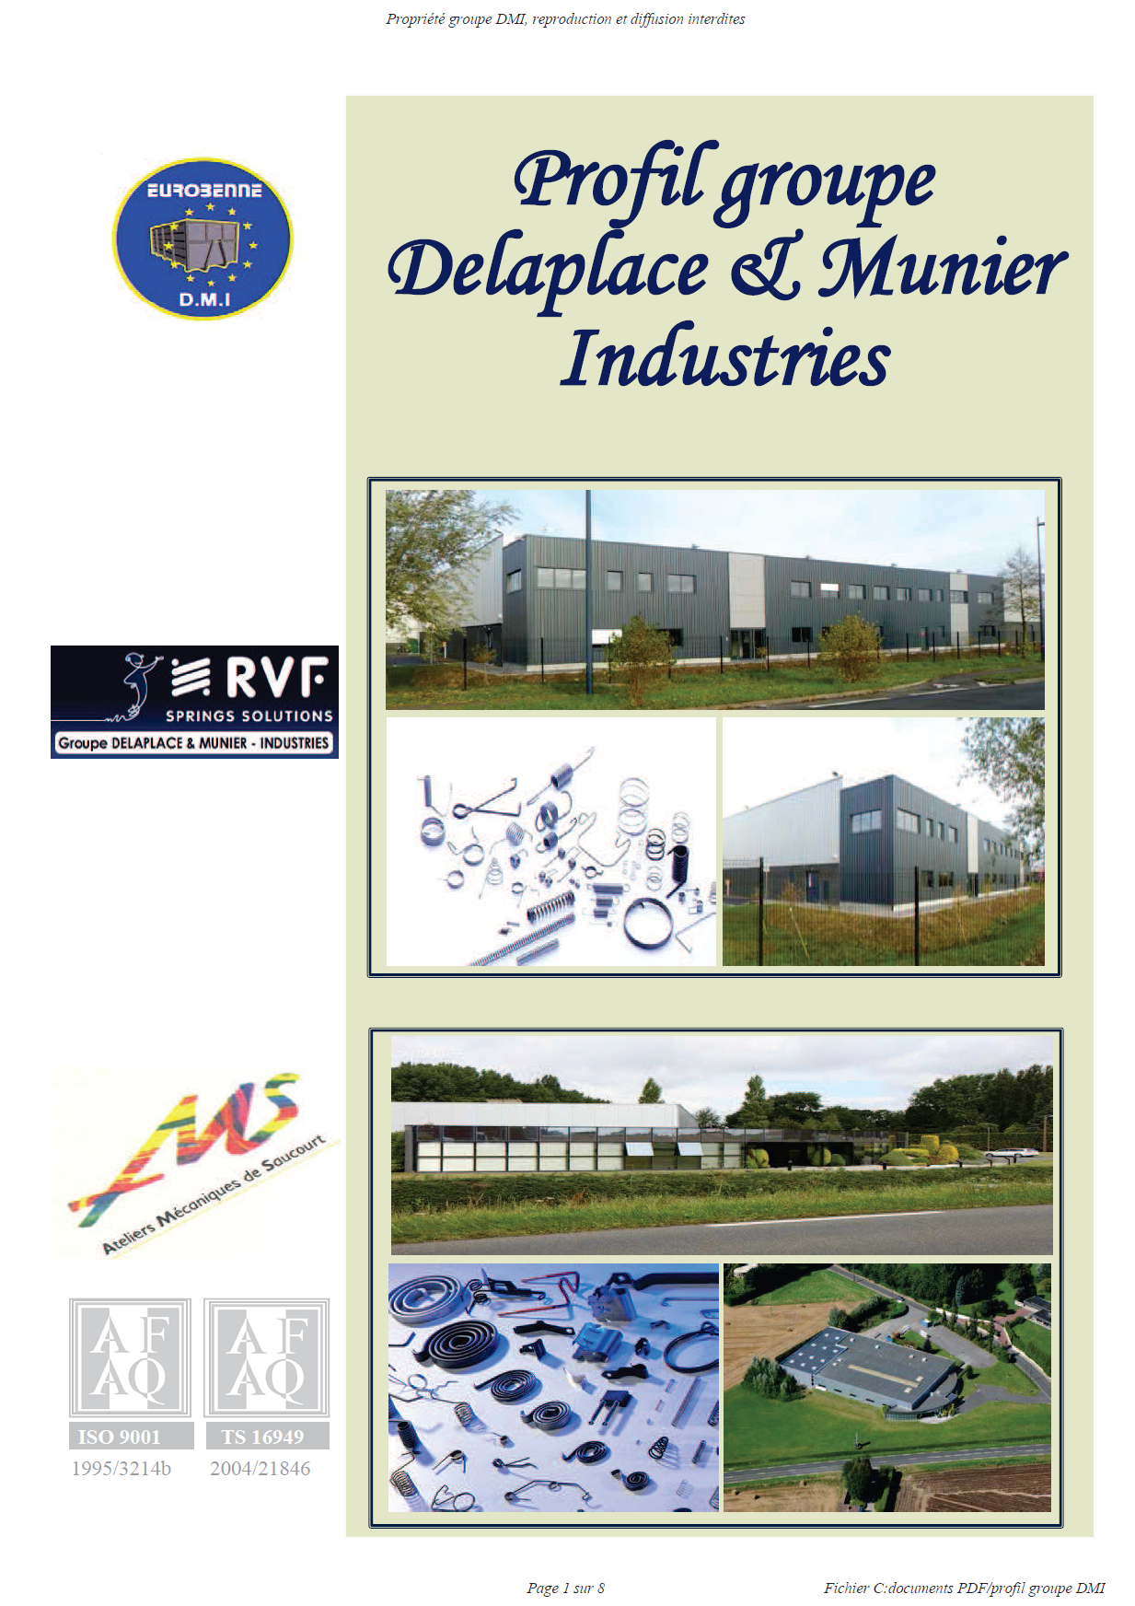
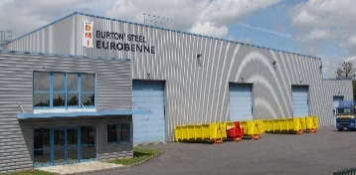
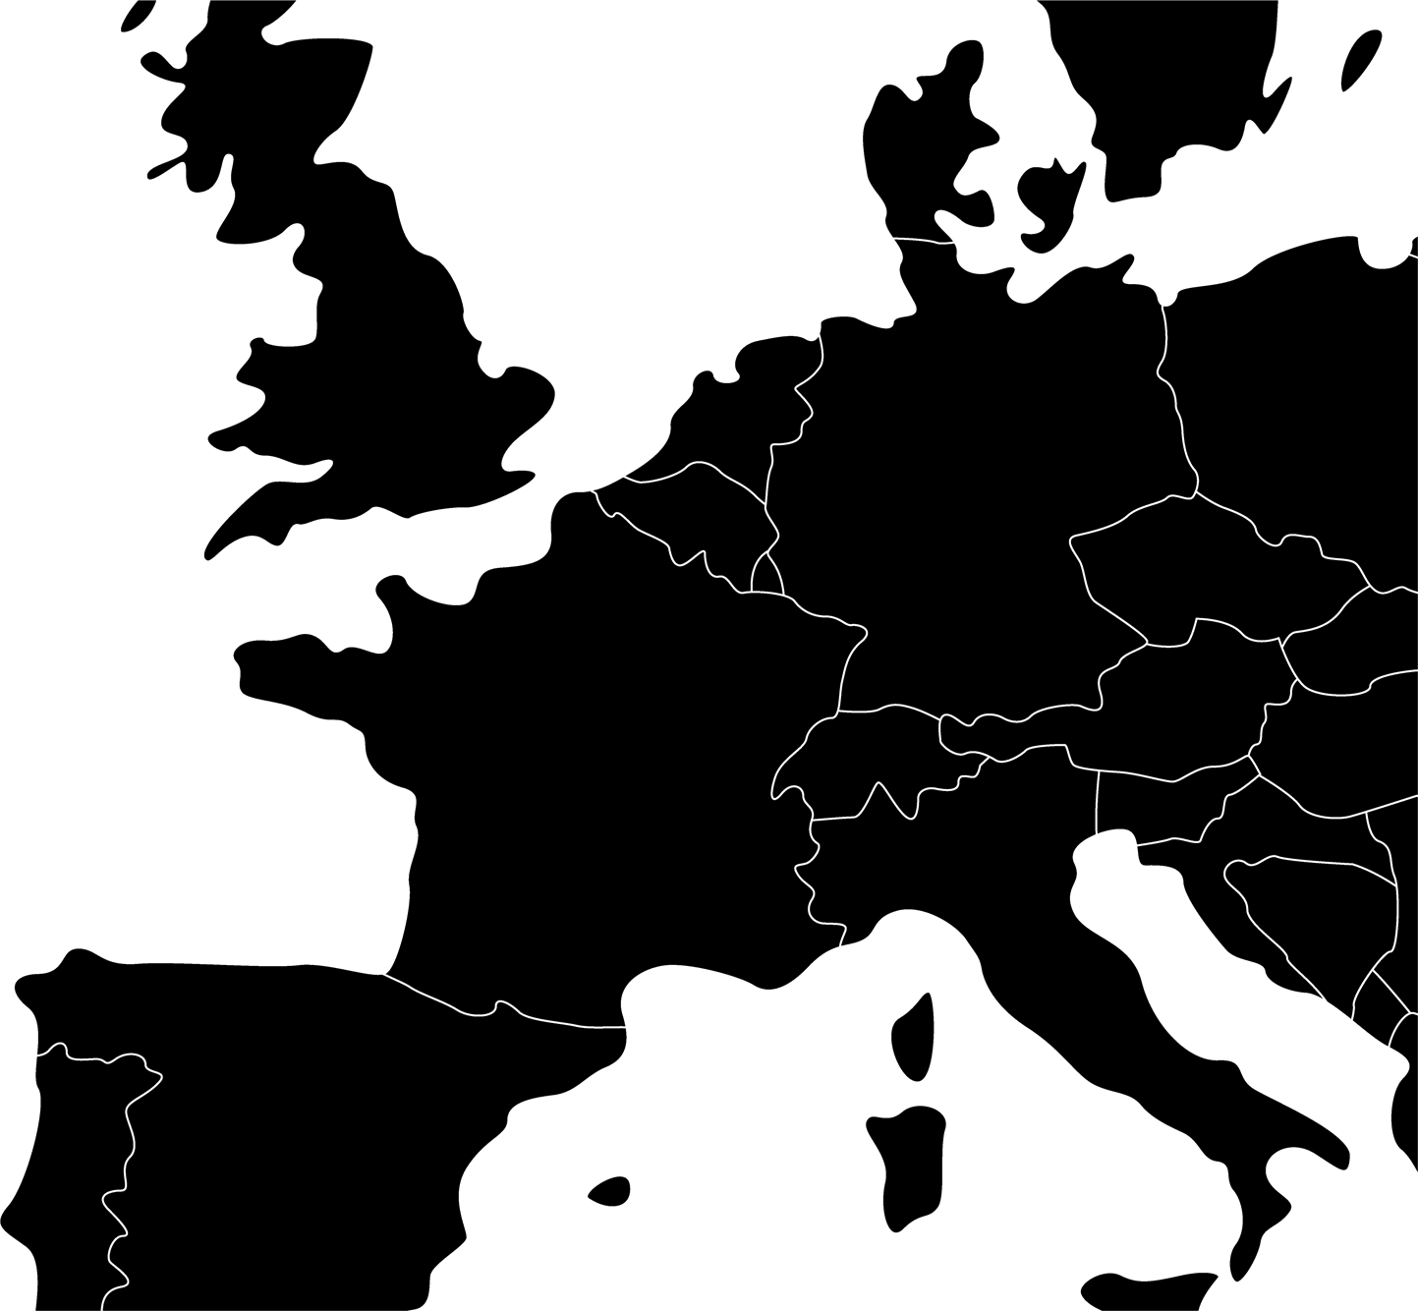
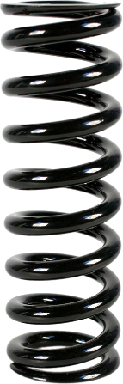
Groupe DLP
Nibas (80)
Wattrelos (59)
St Quentin (02)
Fabrication de Ressorts et de Bennes
3 usines dans les Hauts-de-France
Division
Ressorts

Slide 2
Profil groupe DMI
Division Ressorts
AMS
CA : 6 Millions € / an
Effectif : 35
Certification : ISO TS 16949 & ISO 9001
Chiffres d’Affaires
12 000 000 € / an
Effectif Total
104 Personnes
Effectif Division Ressorts
70 Personnes
2 Usines
RVF
CA : 3 Millions € / an
Effectif : 35
Certification : ISO 9001

Slide 3
Secteurs et Clients
Appareillages Electriques
Automobile
Autres
SECTEURS
50%
15%
35%
CLIENTS
Faurecia
Valeo
Coutier
Schneider
ABB
SEB (Électroménager)
Van de Wiele (Textile)
Thirard (Serrurerie)
Delabie (Robinetterie)

Slide 4
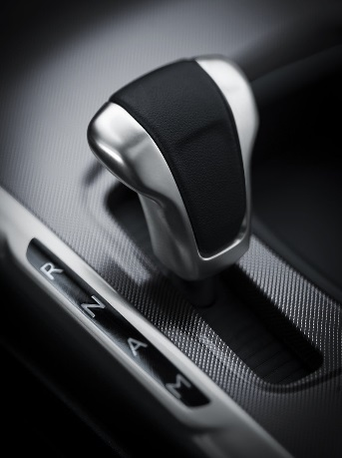
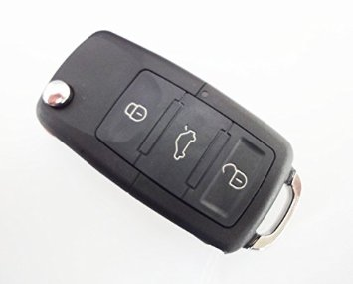
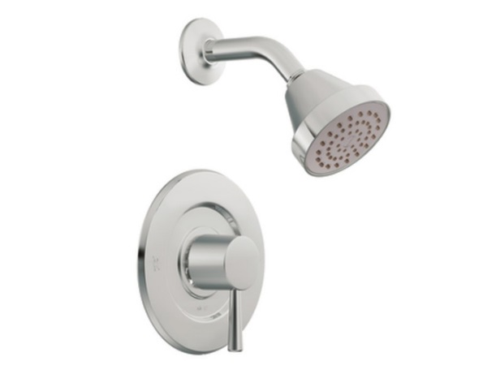
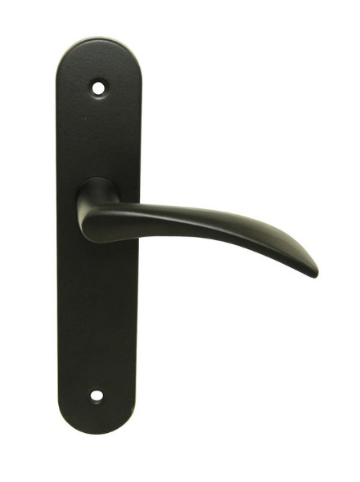
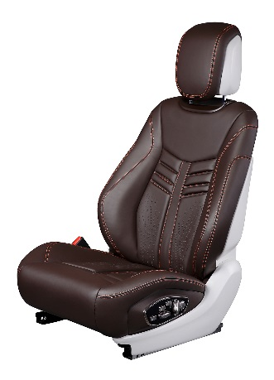
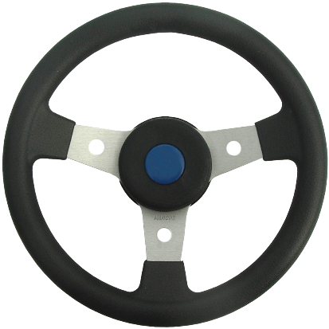
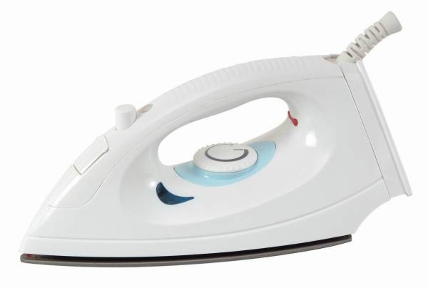
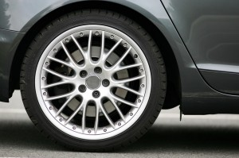
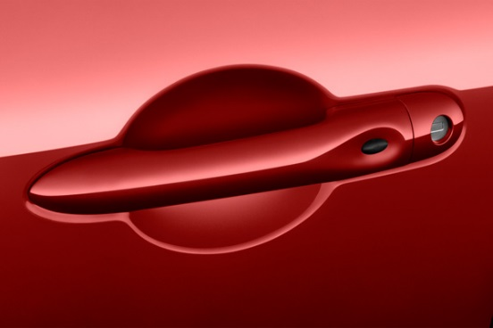
Exemples du domaine d’application
Ressort de levier de vitesse
Robinetterie
Ressort de clés
Ressorts de poignée de porte
Ressort de siège
Ressort de direction
Ressort de frein
Ressort
de poignée
Boutons de fer à repasser

Slide 5
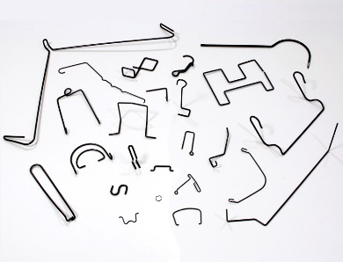
Gamme de Produits
0,25 à 6,0 mm
Largeur 2 à 20 mm
Epaisseur 0,2 à 5 mm
0,1 à 10,0 mm
0,1 à 3,5 mm
0,1 à 6,0 mm
Ressort de Compression
Ressort de Torsion
Ressort de Traction
Ressort fil plat
Fil Formé

Slide 6

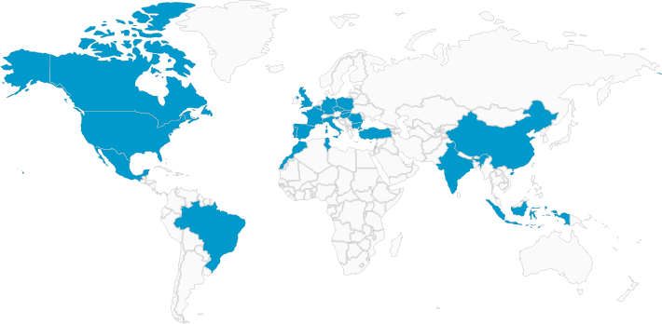
La Division Ressorts c’est :
Contact :
3 000 000 de Ressorts Fabriqués par jour
Plus de 100 Machines numériques
Des moyens de contrôle numériques
Des exportations dans le monde entier
Tel : 03-22-30-41-90
Mail : contact.ams@ressorts.net
Site Web : www.ams-ressorts.com
RVF Ressorts
Tel : 03-20-70-08-47
Mail : contact@rvf.com
Site Web : www.rvf.com

